Slide 1
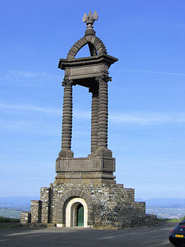
Siège de Gergovie
Le siège de Gergovie, en –52, est une des batailles principales de la Guerre des Gaules. Les forces gauloises rassemblées sous la conduite de Vercingétorix ont repoussé victorieusement les attaques des légions romaines de Jules César, qui assiégeaient l'oppidum de Gergovie, à proximité de Nemossos.
Oppidum de Gergovie

Slide 2
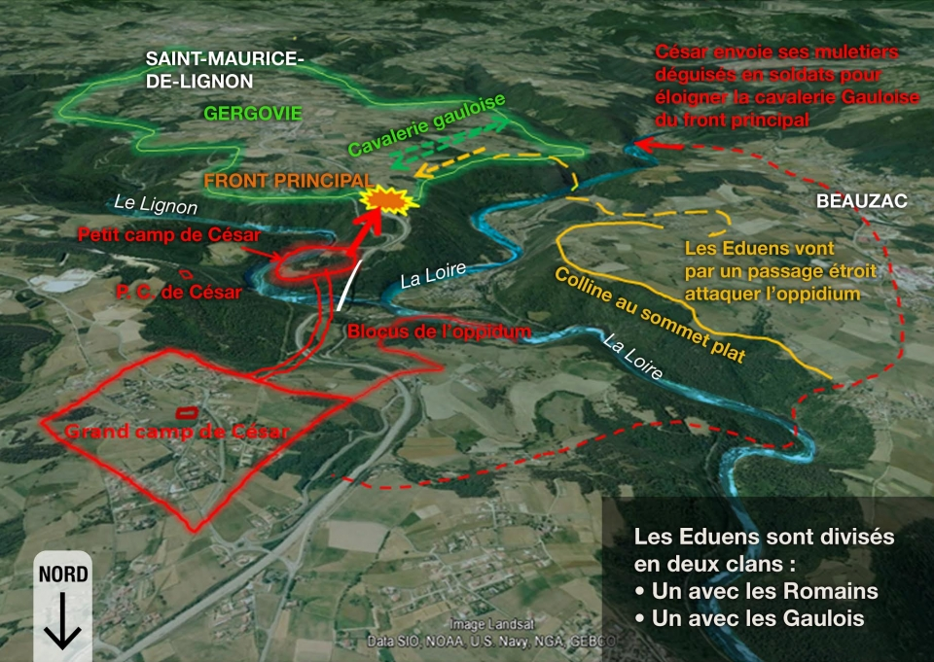
Plan du siège de Gergovie
* Les Eduens étaient un peuple de la Gaule celtique. Ils avaient des cavaliers
* Au début ils étaient du côté de Jules César, à un moment donné, certains se sont ralliés aux Gaulois, obligeant César à aller vers eux
* Pendant ce temps, les Gaulois ont attaqué les positions romaines
* Le site est formé de collines ce qui a empêché les Romains d’entendre le signal de repli

Slide 3
Bilan de la bataille
 | Vercingétorix | Jules César
Pertes | Inconnues | 700 légionnaires et 46 centurions selon César
Forces en présence | Inconnues | 6 légions romaines et 10000 Eduens
Pertes des romains sûrement plus élevées que ce que Jules César a dit.

